Slide 1
PyGame проект «ARKANOID»
Гулина Василиса

Slide 2
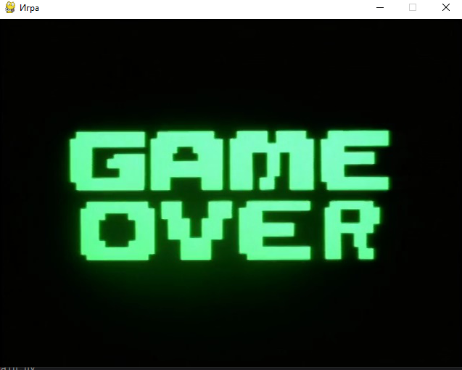
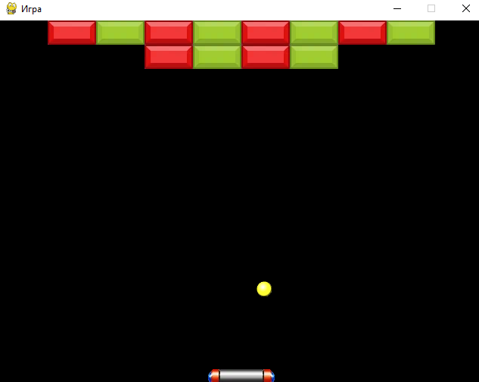
Идея проекта

Slide 3
Структура и особенности:
g

Slide 4
Планы по доработке:
Добавление выпадения из блоков раздвоение или растроение шаров
Возможность подсчета очков
Более прочные блоки, которые ломаться с двух ударов или не ломаются вообще
Различные сложности уровней

